Slide 1
ĐẠI HỌC ĐÔNG Á KHOA CÔNG NGHỆ THÔNG TIN BÁO CÁO ĐỒ ÁN TỐT NGHIỆP Tên Đề Tài: XÂY DỰNG HỆ THỐNG ĐẶT PHÒNG KHÁCH SẠN TẠI ĐÀ NẴNG
Giảng viên hướng dẫn: Th.s Hồ Đức Lĩnh
Sinh viên thực hiện: Mai Vũ Xuân Dư

Slide 2
NỘI DUNG BÁO CÁO
CƠ SỞ LÝ THUYẾT
NỘI DUNG THỰC HIỆN
KẾT LUẬN

Slide 3
CƠ SỞ LÝ THUYẾT
1. Tìm hiểu về PHP
PHP là chữ viết tắt của Hypertext Preprocessor
Là một ngôn ngữ lập trình kịch bản hay một loại mã lệnh chủ yếu được dùng để phát triển các ứng dụng viết cho máy chủ, mã nguồn mở, dùng cho mục đích tổng quát. Nó rất thích hợp với web và có thể dễ dàng nhúng vào trangHTML.

Slide 4
CƠ SỞ LÝ THUYẾT
2. Tìm hiểu về Laravel
Là một PHP framework mã nguồn mở và miễn phí, được phát triển bởi Taylor Otwell và nhắm vào mục tiêu hỗ trợ phát triển cá ứng dụng web theo kiến trúc model – view – controller (MVC).
Những tính năng nổi bật của Laravel bao gồm cú pháp dễ hiểu, rõ ràng, một hệ thống đóng gói modular và quản lý gói phụ thuộc nhiều cách khác nhau để truy cập vào các cơ sở dữ liệu quan hệ, nhiều tiện ích khác nhau hỗ trợ việc triển khai vào bảo trì ứng dụng.

Slide 5
NỘI DUNG THỰC HIỆN
Yêu cầu về webiste
Giao diện trang web không quá phức tạp
Dễ nhìn, dễ sử dụng
Tương thích với các trình duyệt phổ biến hiện nay

Slide 6
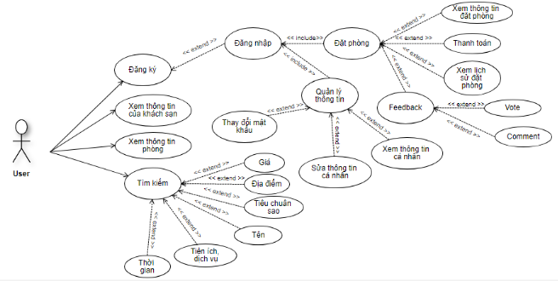
NỘI DUNG THỰC HIỆN
Phân tích thiết kế hệ thống
Sơ đồ use-case của tác nhân user

Slide 7
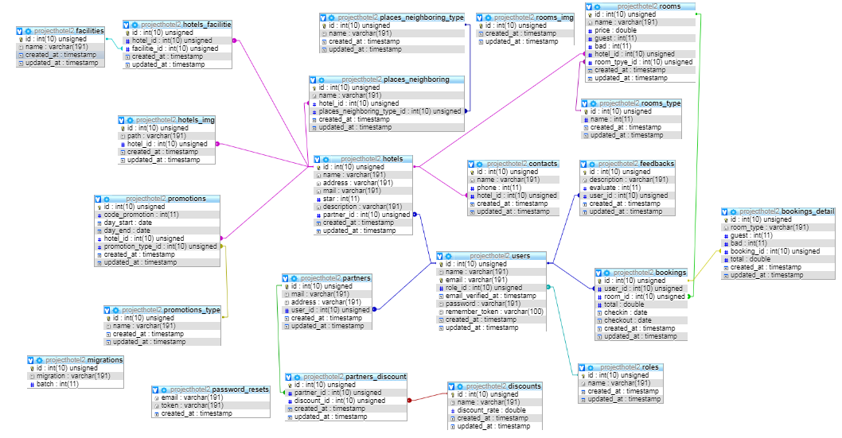
NỘI DUNG THỰC HIỆN
Phân tích thiết kế hệ thống
Biểu đồ lớp tổng quát

Slide 8
ĐEMO

Slide 9
KẾT LUẬN
Kết quả
Hoàn thành hệ thống trên nền tảng website về đặt phòng khách sạn tại Đà Nẵng
Ứng dụng và tìm hiểu được các cộng nghệ laravel,bootrap, jquery, visual studio, mysql
Hoàn thành các mục tiêu ban đầu của hệ thống được đưa ra
Hạn chế
Giao diện chưa đẹp và chưa chuyên nghiệp
Một số modul chưa hoàn chỉnh
Hướng phát triển
Trong tương lai sẽ phát triển thêm trên nền tảng app
Bổ sung những chức năng còn thiếu
Thiết kế lại giao diện đẹp hơn

Slide 10

LỜI CẢM ƠN

